Slide 1



Tutoría de Estructura de datos N° 3
Cristian Nuñez

Slide 2
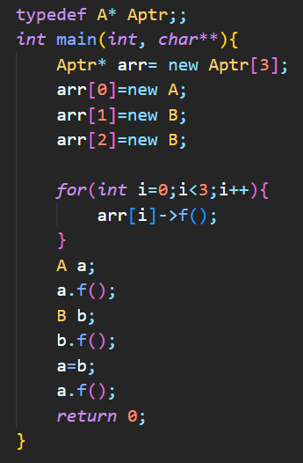
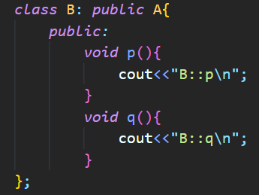
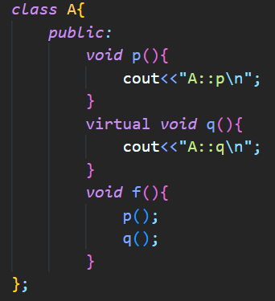
Ruteo

Slide 3
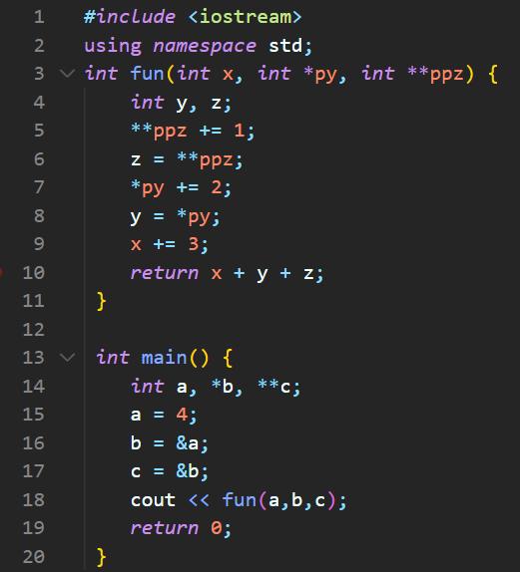
Ruteo

Slide 4
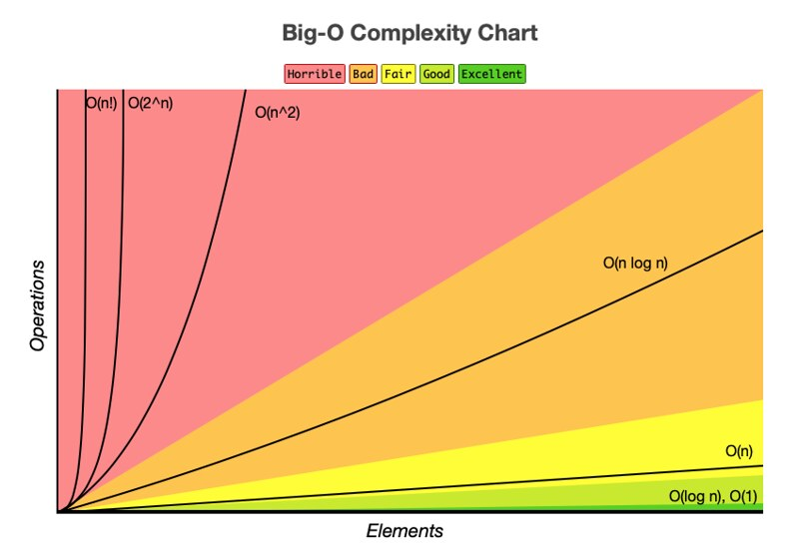
Complejidad algorítmica
Peor de los casos
Mejor de los casos
T(n)

Slide 5
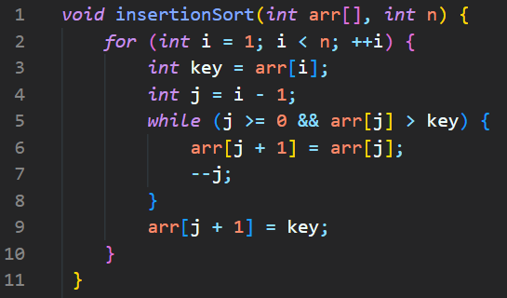
Complejidad
Calcular:
Mejor caso
Pero caso
Complejidad algorítmica

Slide 6
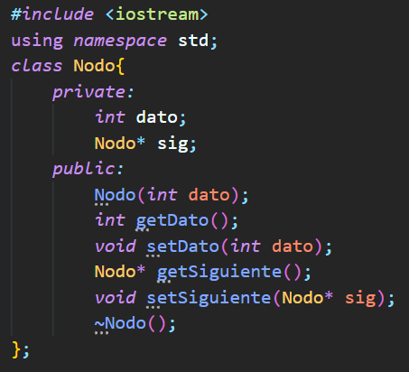
Listas enlazadas
Desafío:
Tengo una lista enlazada que almacena números de forma desordenada desde el 1 hasta el 100.
Crear una función que pueda eliminar todos los números pares y primos de la lista enlazada y calcular la complejidad algorítmica de la función.

